Slide 1
Субкультура Емо
Виконала: Казновецька Анастасія 11 клас

Slide 2
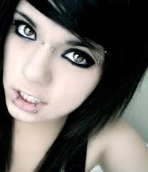
ІСТОРІЯ
«Емо», як субкультура, з’явилася набагато пізніше за панк, корені «емо» народилися разом з першими панк-групами, що почали існувати у кінці 50-х, які раніше називали «гаражним роком». Поступово панк-музика почала розвиватися, перетворюючись на сучасніші різновиди панка і вже у 1985 році уперше прозвучало слово «емо», саме так називали перші емо-панк групи, які з’явилися у Вашингтоні, їх музика дуже відрізнялася від панк сцени того часу: основою їх звучання залишався панк, але вже з елементами вокалу. Тоді зароджувалися перші риси стилю музики «емо» — емоційність і визначеність текстів пісень, певна техніка виконання.
І приблизно тоді ж з’явилося панк рух під назвою «sXe», назва пішла від «straight edge», що перекладається як «чітка грань», представники цього руху не вживали алкоголь і будь-які види наркотиків (у тому числі і тютюн), не вступали у безладні статеві зв’язки, також деякі з них, на знак свідоцтва приналежності до руху, робили татуювання у вигляді хреста на руці оскільки саме хрест на руці раніше малювали охоронці рок-клубів неповнолітнім, щоб тим не продавали сигарети і алкогольні напої під час концертів, пізніше до цього руху долучились і «емокіди». Вважається, що саме тоді світ уперше пережив нашестя «емо».

Slide 3
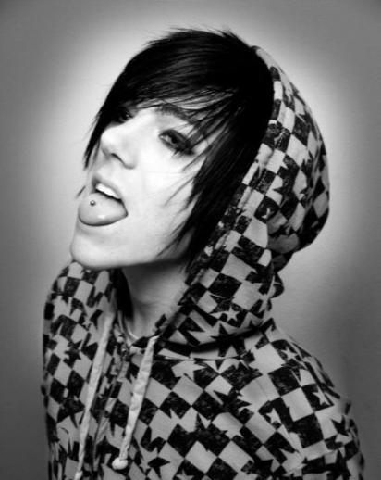
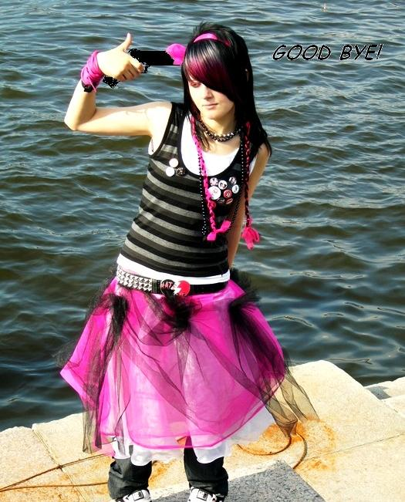
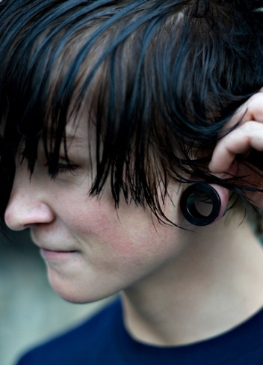
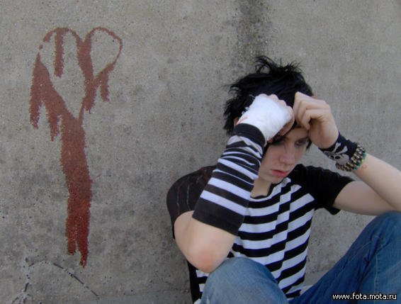
Основні риси емо-стилю
Вираження емоцій - головне правило для емо. Їх відрізняє: самовираження, протистояння несправедливості, особливе, чуттєве світовідчуття. Найчастіше емо - ранимий і депресивний чоловік. Існує стереотипне уявлення про емо як про плаксивих хлопчиків і дівчаток.Традиційною зачіскою емо вважається косий, рваний чубок до кінчика носа, що закриває одне око, а ззаду коротке волосся, що стирчать в різні боки Перевага віддається жорсткому прямому чорному волоссю. У дівчат можливі дитячі, смішні зачіски - два «маленьких хвостика », яскраві «заколочки» - «сердечка» з боків, бантики. Для створення цих зачісок емо використовують велику кількість фіксуючого лаку для волосся. Часто емо проколюють вуха або роблять тунелі. На обличчі та інших частинах тіла емо може бути пірсинг (наприклад в губах і лівій ніздрі, бровах, переніссі).І юнаки, і дівчата можуть фарбувати губи під колір шкіри, використовувати світлий тональний крем. Очі густо підводять олівцем або тушшю. Нігті покривають чорним лаком. Сумка зі значками

Slide 4
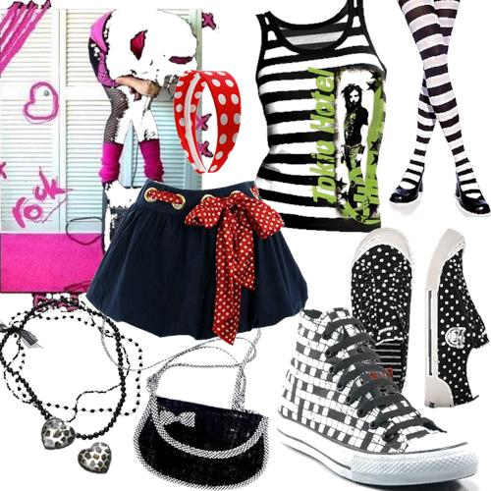
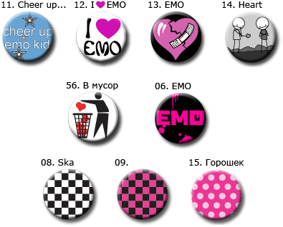
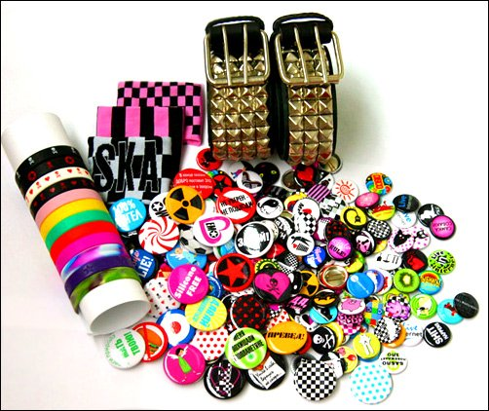
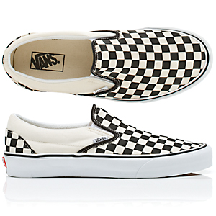
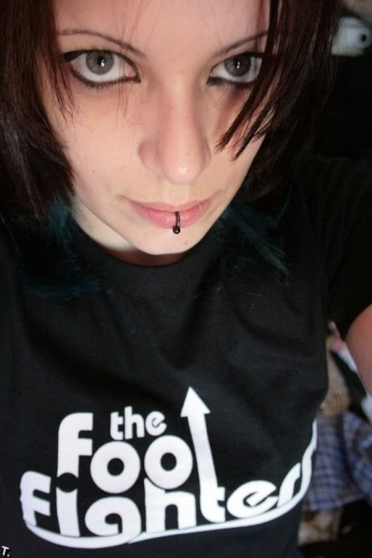
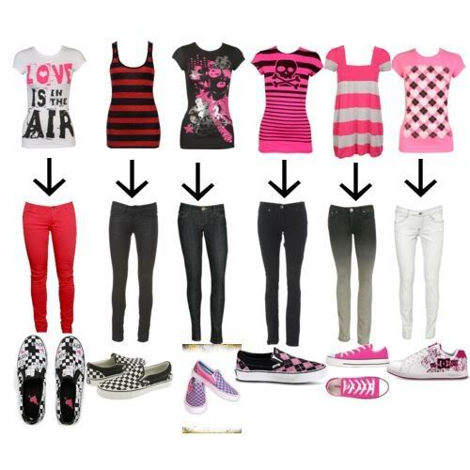
Одяг
Для емо характерна одяг в рожево-чорних тонах з двокольоровими візерунками і стилізованими значками. Основними кольорами в одязі є чорний і рожевий (пурпурний), хоч і інші шокуюче-яскраві поєднання вважаються допустимими.Бувають поєднання в широку смужку. Часто на одязі зображені назви емо-груп, смішні малюнки або розколоті серця. Зустрічаються риси спортивного стилю одягу скейтбордистів. Значення квітів Переважає в образі емо. Його перевага може бути викликано депресією, нещастям, знехтуваним. Відбиває радісні моменти. Це виклик загальної похмурості, заперечення зв'язку стилю емо з готичною субкультурою і наближення до поп-панку.Характерна для емо взуття - кеди типу Converse або скейтерские кеди, а також фліпи (ганчіркові тапочки в ромб), сліпони (взуття, схожа на тапочки, але з підошвою, як у кед), Венс з візерунком у шашечку.

Slide 5
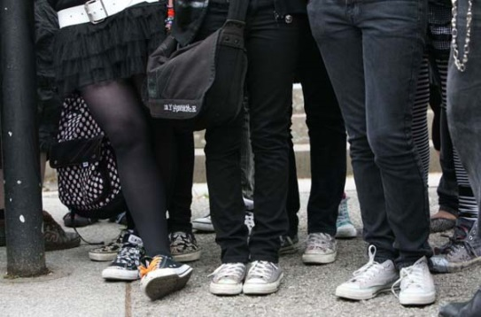
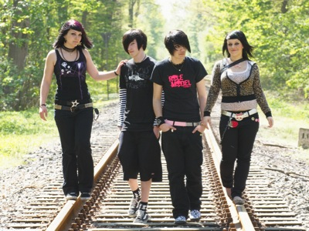
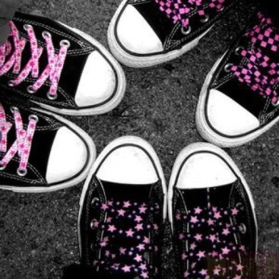
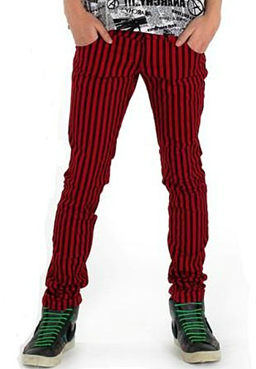
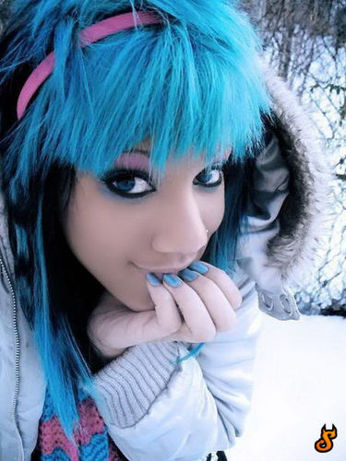
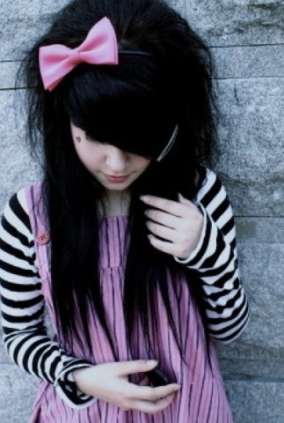
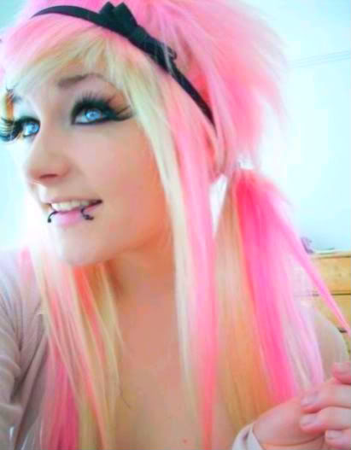
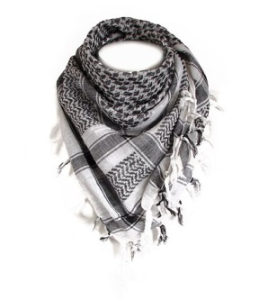
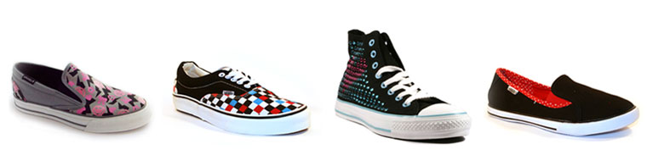
Найбільш типовий одяг
Вузька, що обтягує футболка.
Вузькі джинси чорного або попелястого-синього кольору, можливо, з дірками або латочками.
Чорний або рожевий ремінь часто зі шкірозамінника з причини прихильності деяких емо до Веганізм, з заклепками, провисає ланцюгами і великий бляхою з символікою.
Кеди з яскравими або чорними шнурками, зашнурованому особливим способом.
Картата косинка-арафатка на шиї.
Присутні ободочки з бантиком. Смугасті гетри на руках. Рідше зустрічається одяг унісекс.
Кеди емо

Slide 6
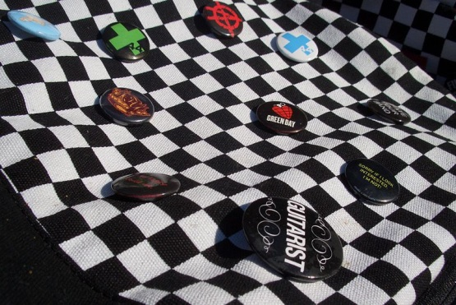
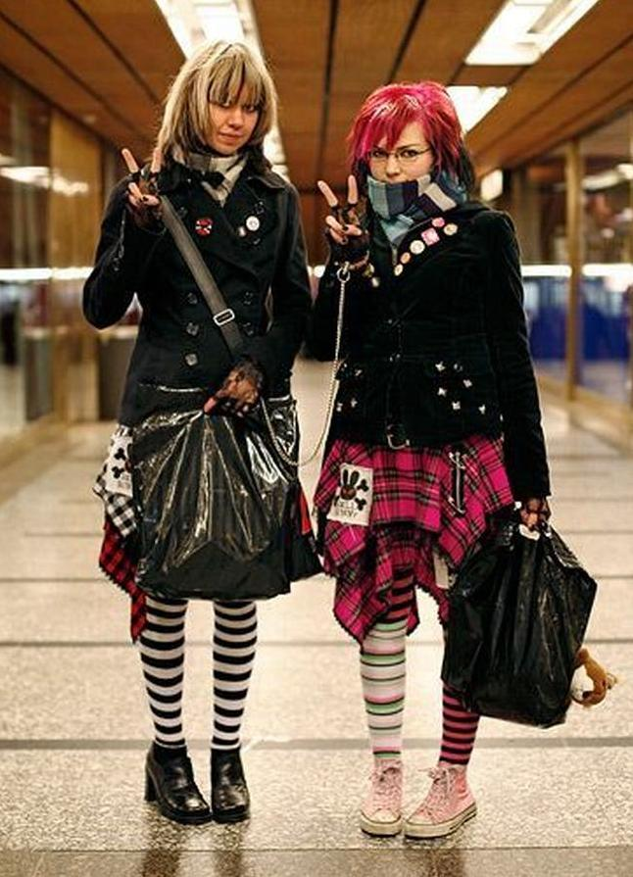
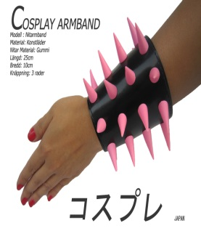
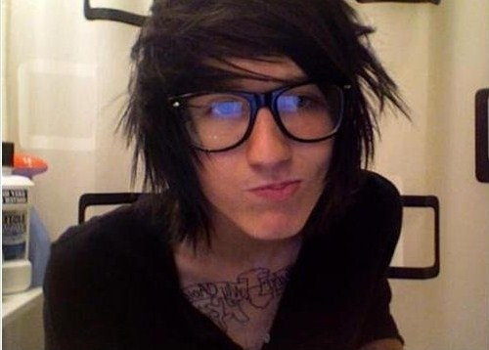
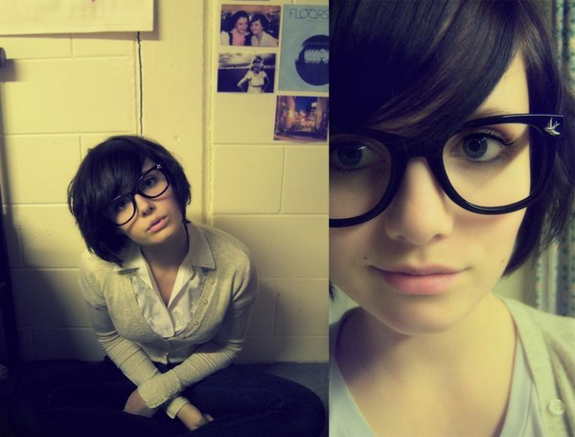
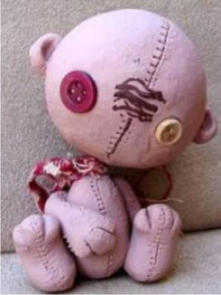
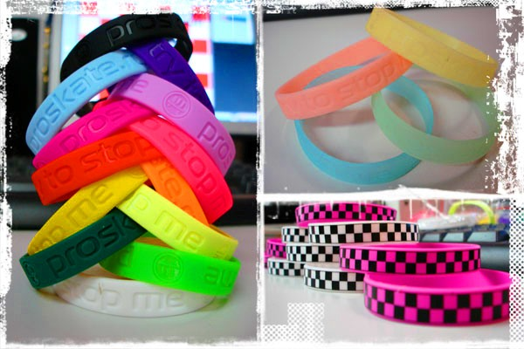
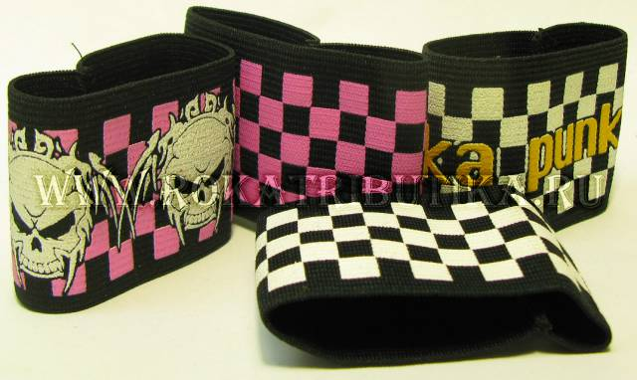
Атрибутика
Поштова торба через плече, покрита латками і значками.
Значки, причеплені до одягу і, іноді, до взуття.
Окуляри в широкій яскравою або чорній оправі.
Яскраві різнокольорові (зазвичай силіконові) браслети на руках, особливо популярні СНЕП або панк-атрибутика (напульсники із шипами).
Крупні намиста яскравих кольорів на шиї.
М'які іграшки у вигляді ведмедиків, яким емо розпорюють животи і зашивають товстими нитками. Такі іграшки відіграють роль своєрідних талісманів. Їх беруть із собою на прогулянки, на заняття, з ними залишаються вдома і сплять.
Напульсники на руках.

Slide 7
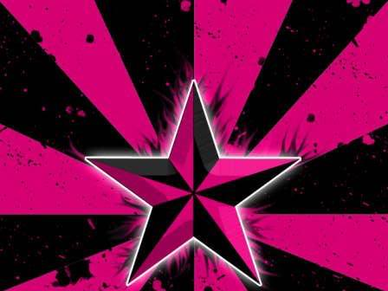

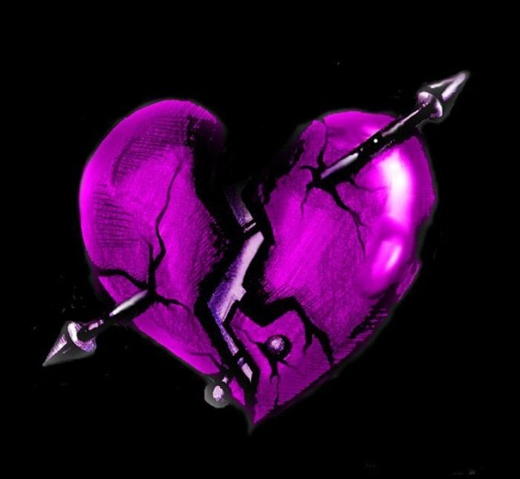
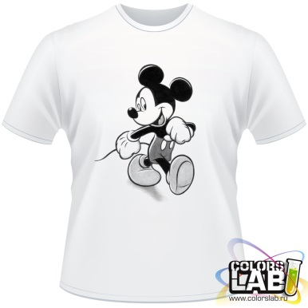
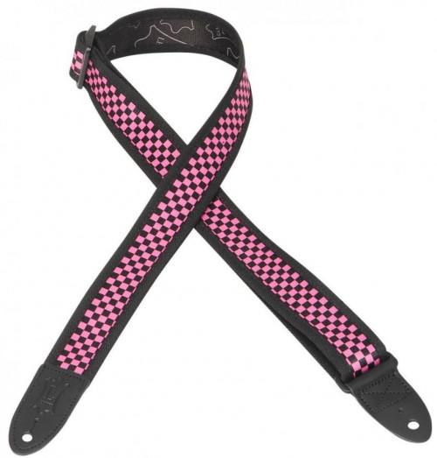
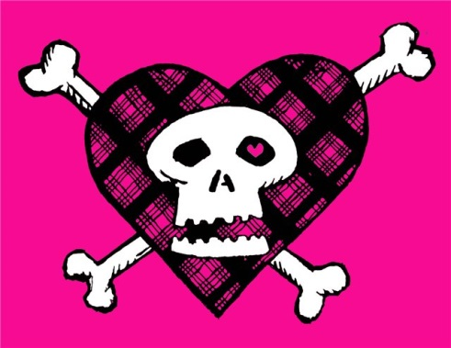
Символіка
Рожеве серце, часто з поперечною тріщиною або розірване на клапті.
Череп з кістками.
Рожевий (або чорний) пістолет або схрещені пістолети з написом «bang-bang» (звук пострілу).
Чорна п'ятикутна зірка на рожевому фоні.
. Рожево-чорна шахівниці
Футболки з героями дитячих мультфільмів (наприклад, Міккі Маус).

Slide 8
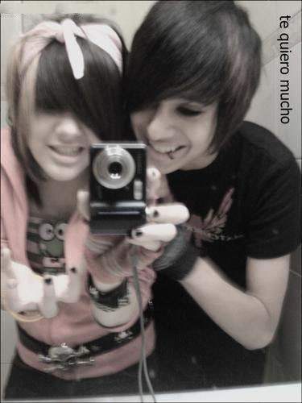
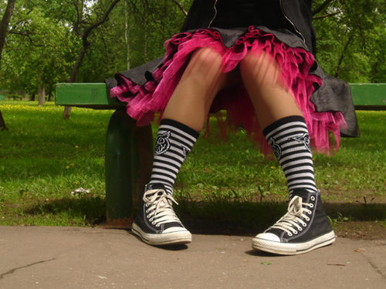
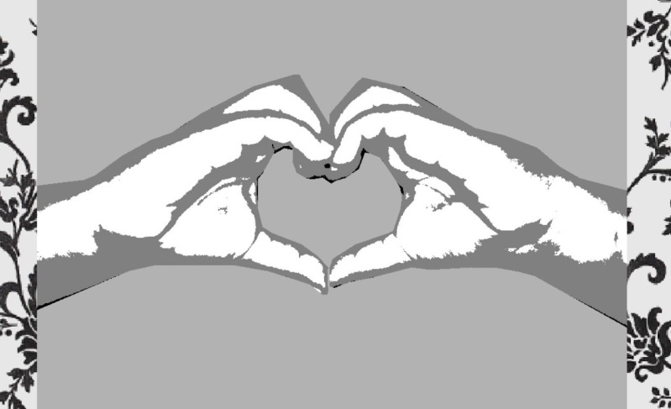
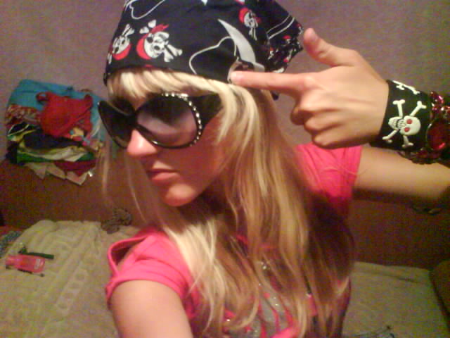
Характерні жести
Нахиліть голову, щоб звисав чубчик, і приставити до скроні два пальці на кшталт пістолета.
Скласти руки разом у вигляді серця.
Скривити ноги ступнями всередину і трохи підігнути коліна.
Фотографувати своє відображення в дзеркалі.

Slide 9
Дякую за увагу

